Slide 1
Aplicație ToDo List
React + Vite
Sisteme de Operare pentru Platforme Mobile

Slide 2
Descriere generală
Aplicație web pentru gestionarea sarcinilor;
Dezvoltare aplicație Web folosind React Vite;
Utilizarea Firebase pentru autentificare și baza de date;
Dezvoltare aplicației mobile folosind React Native;
Interfață modernă și ușor de utilizat;

Slide 3
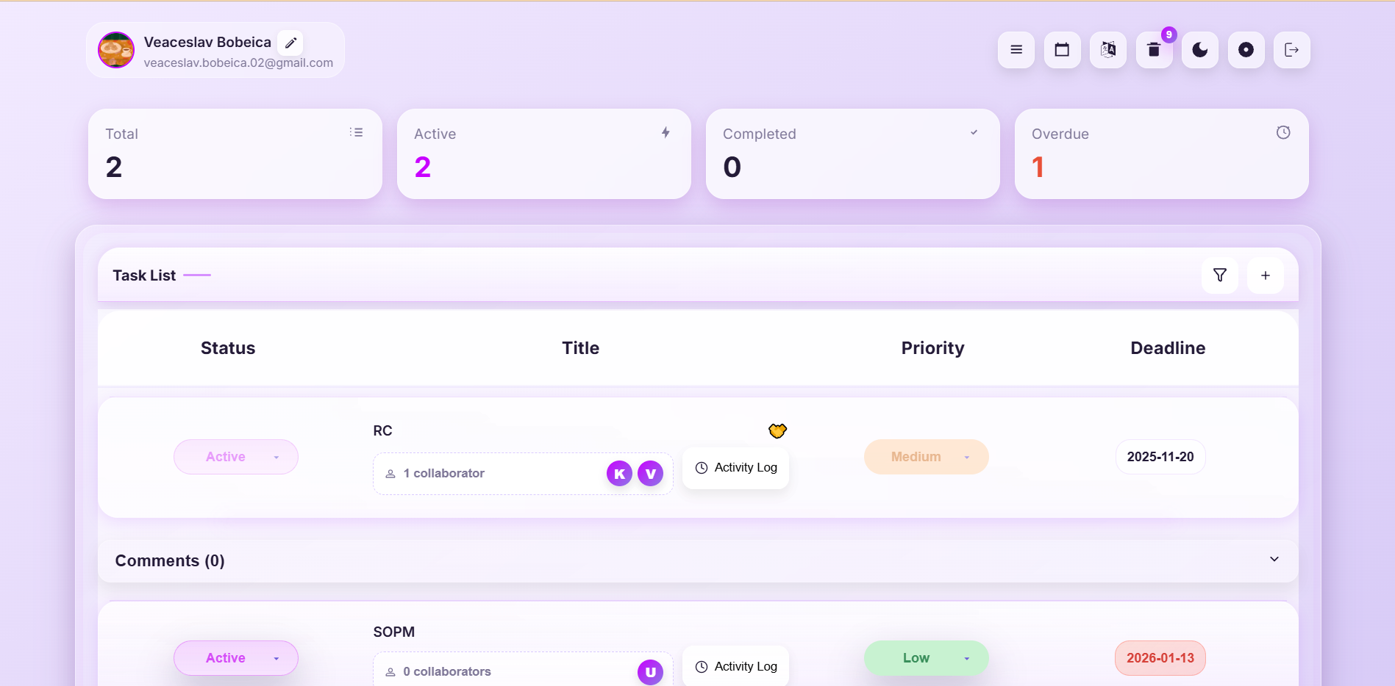
Pagina Principala

Slide 4
Tehnologii utilizate
React – bibliotecă JavaScript pentru UI dinamic;
React Native – framework pentru dezvoltarea de aplicații mobile cross-platform
Firebase Console - platforma de dezvoltare pentru aplicații mobile și web de la Google

Slide 5
Funcționalități principale
Autentificarea în contul utilizatorului
Adaugare/Editare/Stergere Sarcină
Marcare Sarcina (Overdue/Upcoming/Complet/Anulat)
Setarea dead-line, prioritate
Filtrare/Sortare sarcini
Adăugarea/Ștergerea colaboratori la sarcină
Setarea rol colaborator la sarcină
Adăugarea subsarcinilor
Marcarea subsarcinilor ca finalizate
Vizualizarea istoricului unei sarcini
Afișarea sarcinilor sub forma unei liste sau calendar interactiv
Adăugarea comentariilor la o sarcină
Vizualizarea sarcinilor șterse în coș
Schimbarea temei paginii (Light/Dark)
Schimbarea limbii de afișare

Slide 6
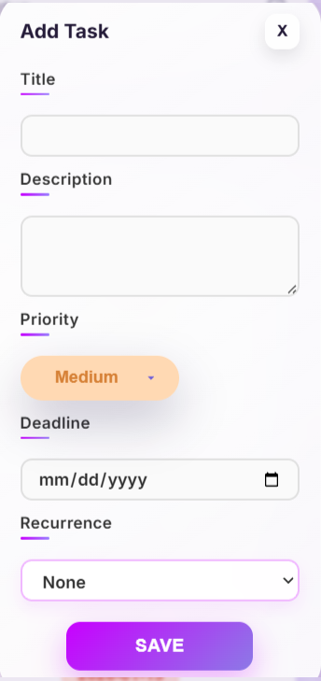
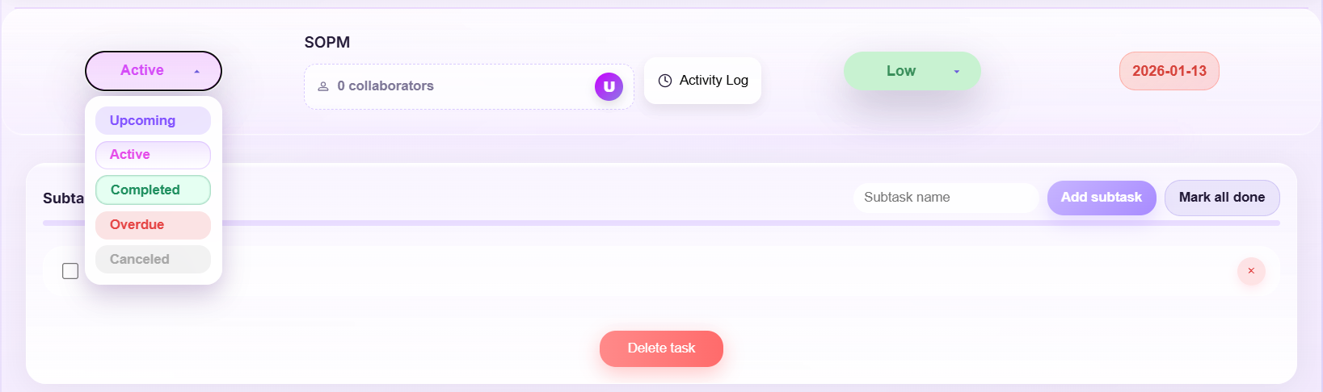
Adaugare/Ștergere/Editare Sarcina
Adăugarea Sarcină
Ștergere/ Editare Sarcină

Slide 7
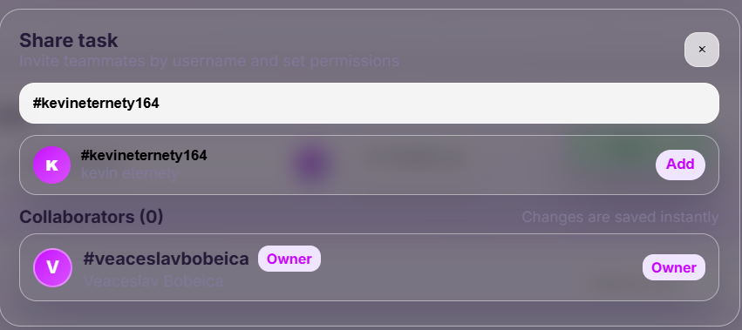
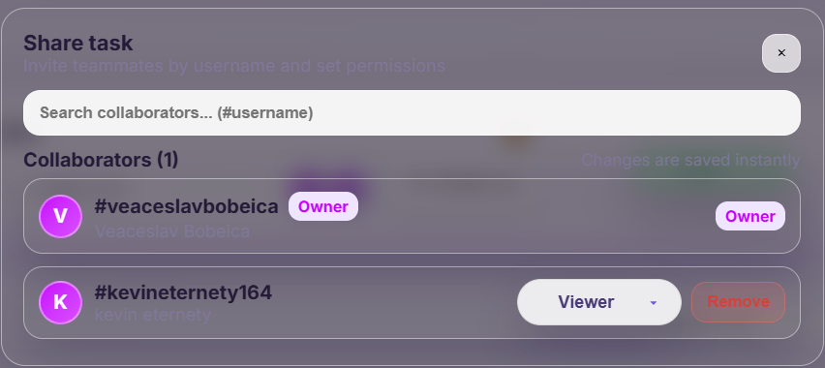
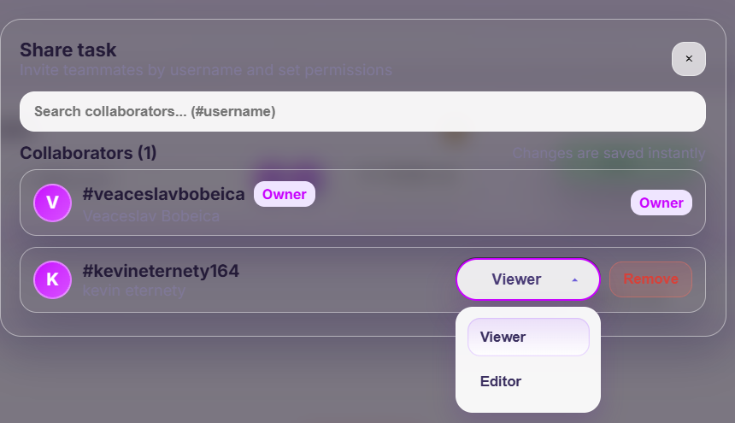
Colaboratori
Adăugarea colaboratori
Ștergerea colaboratori
Editarea drepturilor de editare/vizualizare

Slide 8
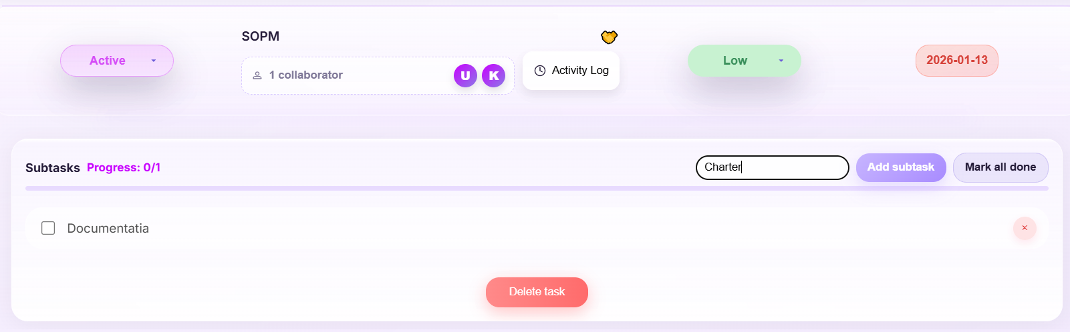
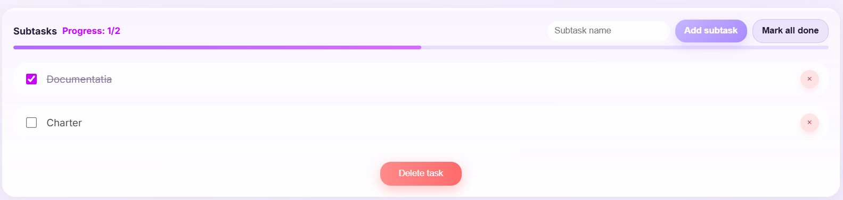
Subsarcini
Adăugarea subsarcină
Marcarea subsarcinilor finalizate

Slide 9
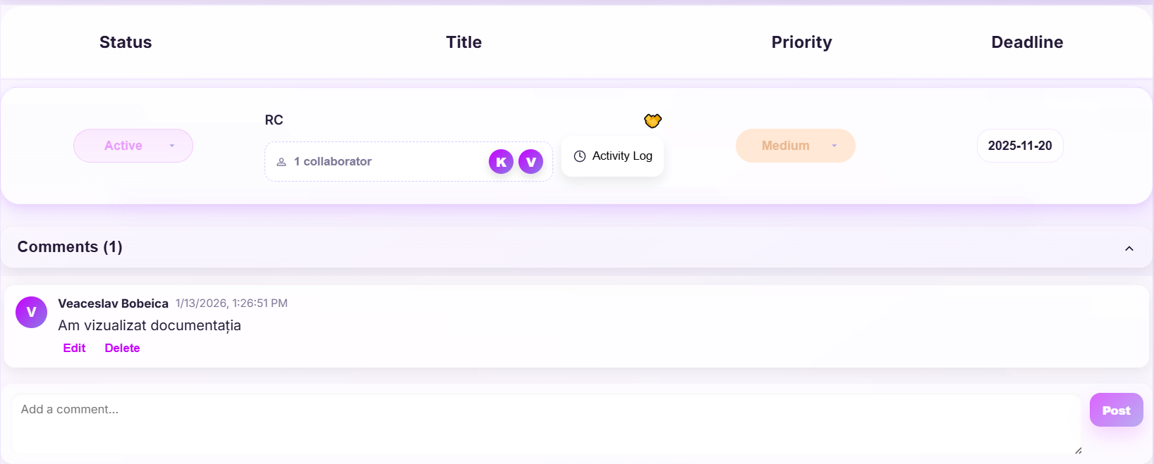
Comentarii
Vizualizarea comentariilor utilizatorilor la sarcina
Adăugarea comentariu nou

Slide 10
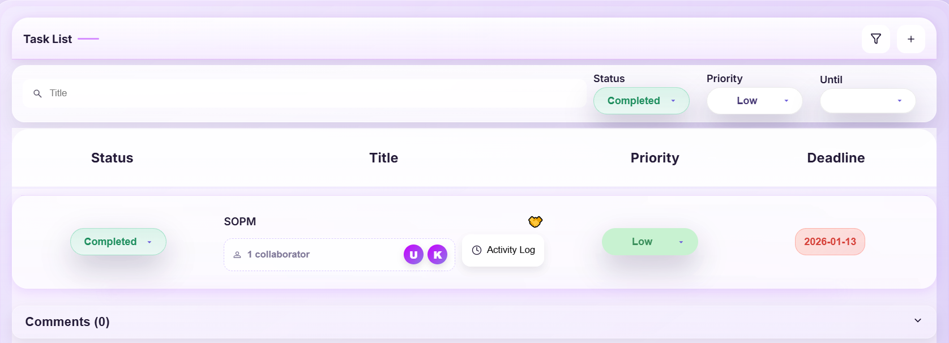
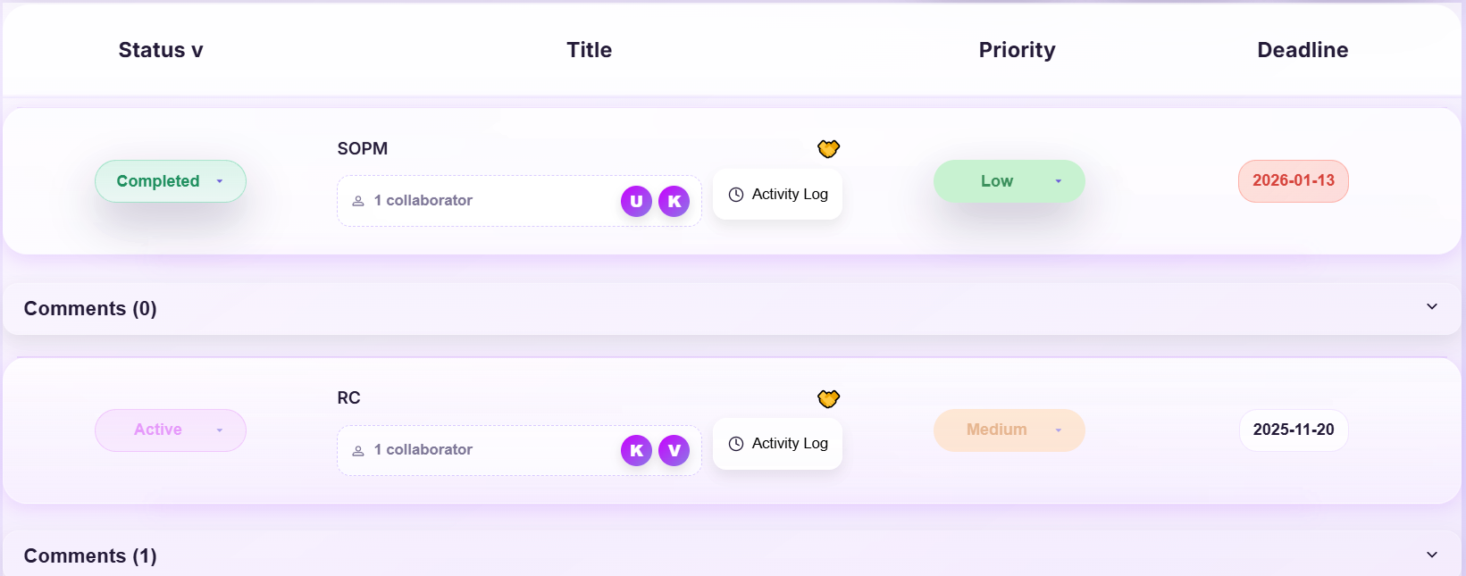
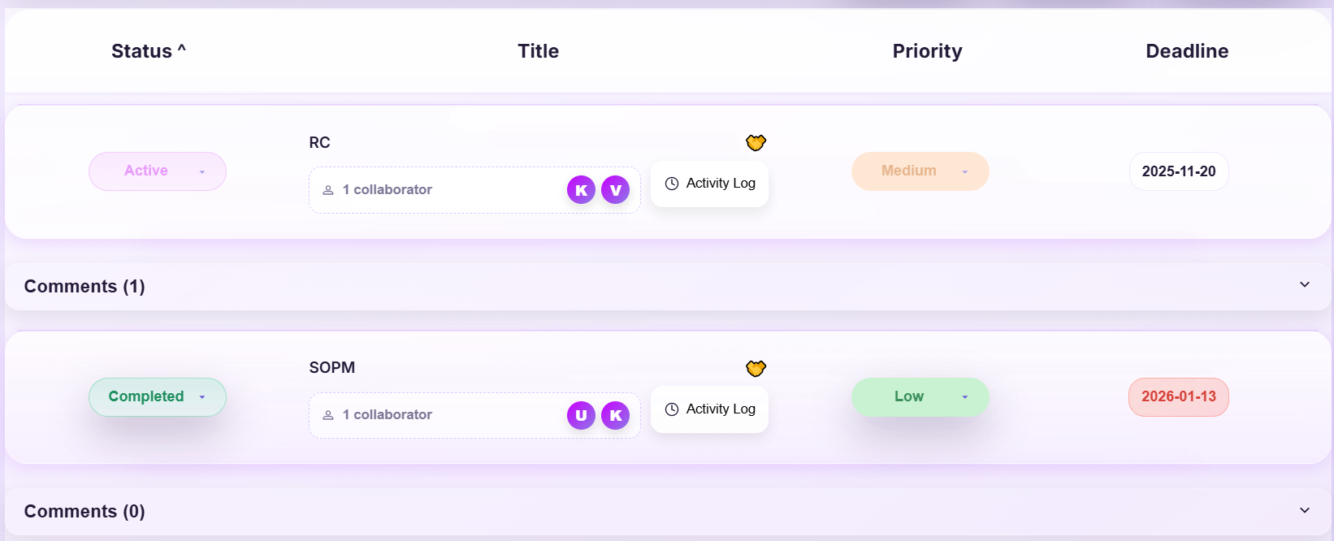
Filtrarea și Sortarea sarcinilor
Filtrarea sarcinilor
Sortarea sarcinilor

Slide 11
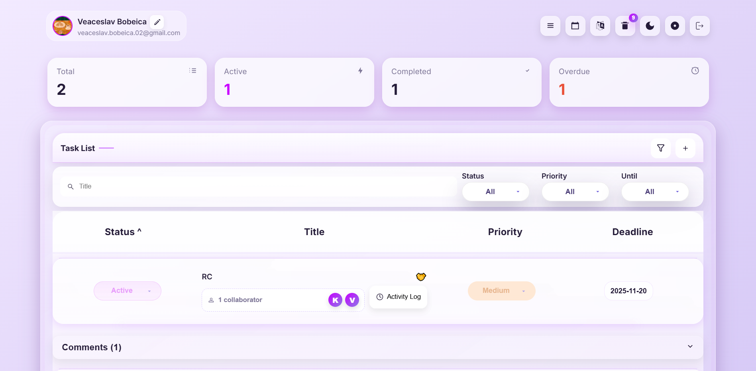
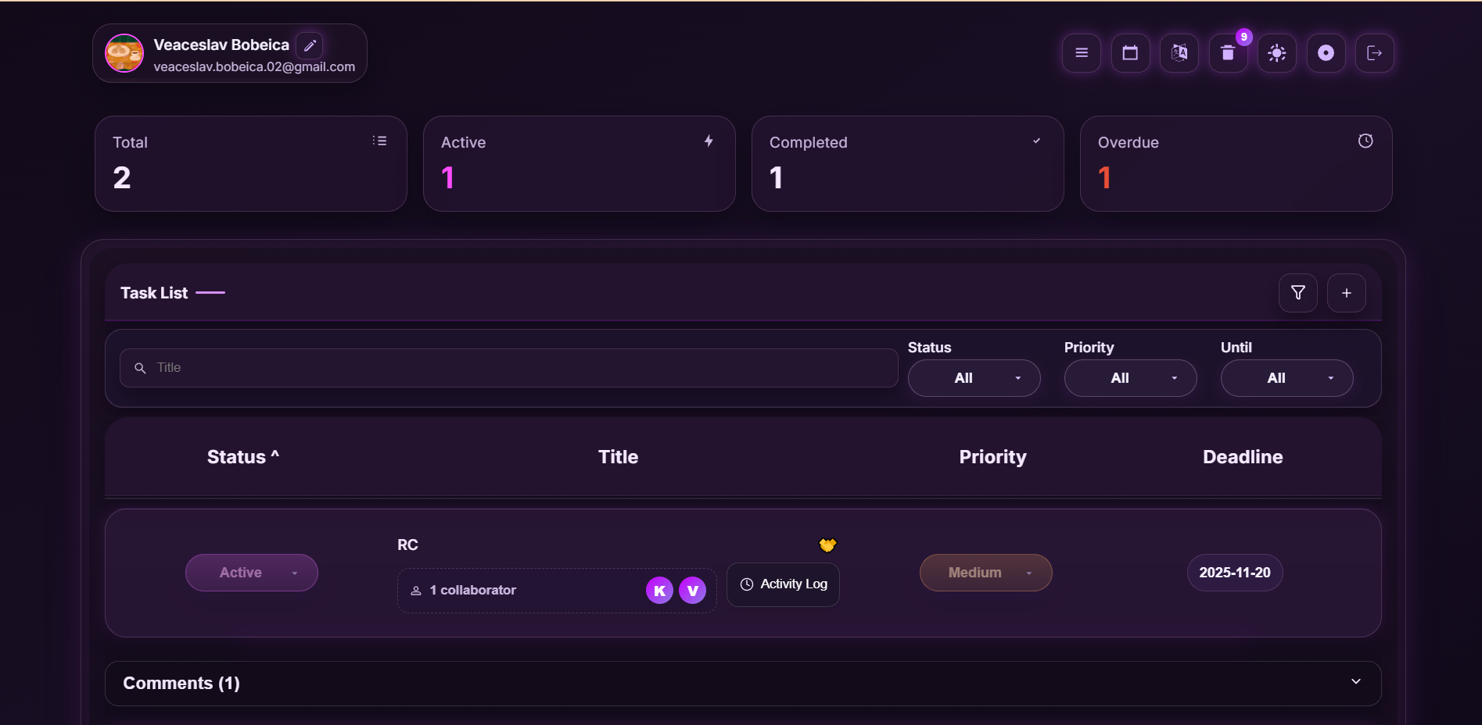
Afișarea aplicației
Tema Light
Tema Dark

Slide 12
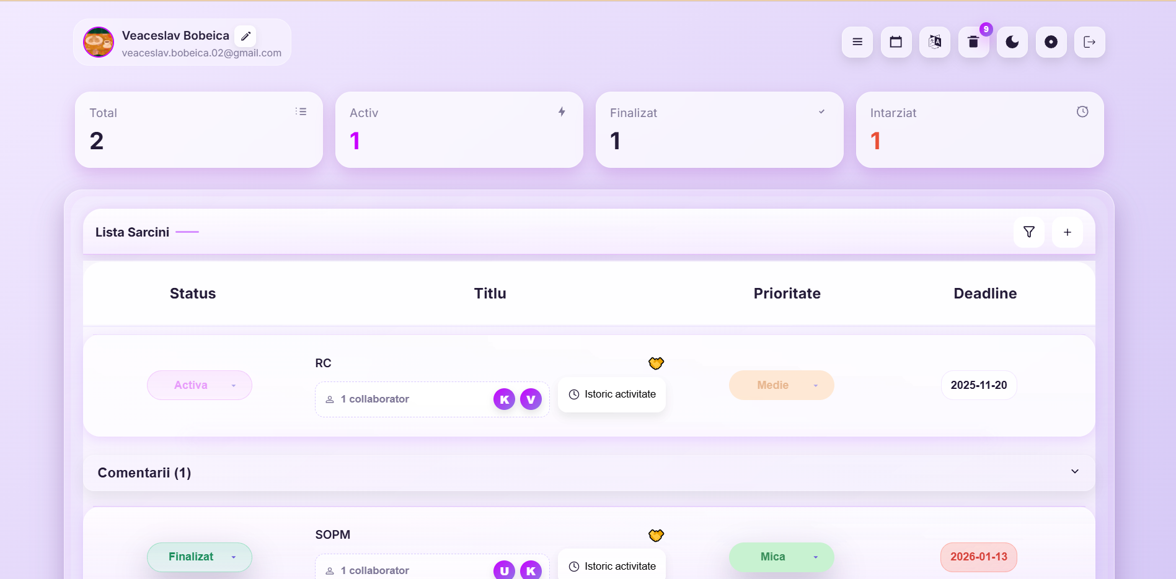
Afișarea aplicației
Limba Engleză
Limba Română

Slide 13
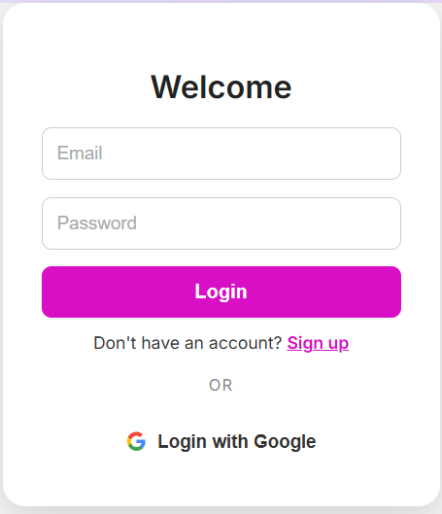
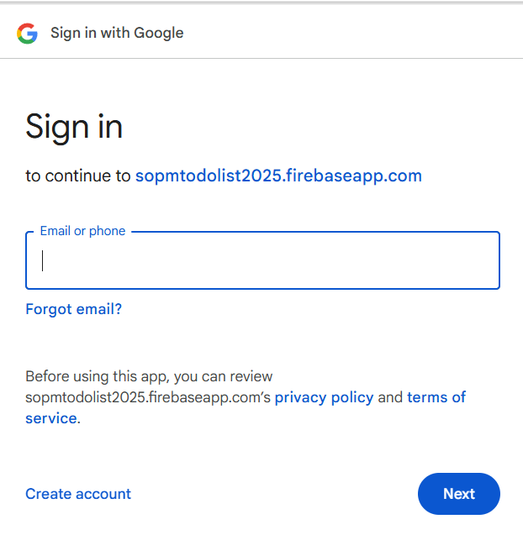
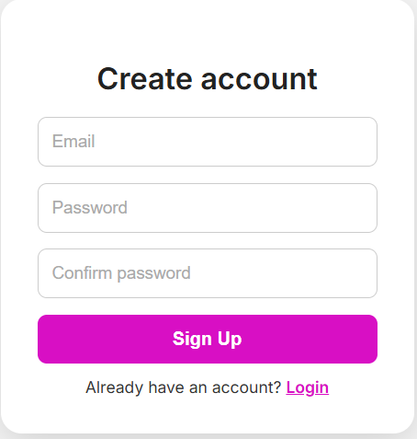
Autentificare
Creare cont
Autentificarea
Autentificarea prin google

Slide 14
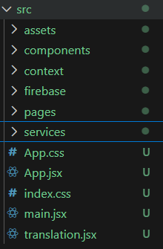
Structura aplicației
Aplicația React, dezvoltată se încadrează în directoriul source (src)
Components->Toate elementele create și stilizate
Context -> Persistența datelor local pentru autentificare/afișarea corectă a sarcinilor
Firebase->Configurările pentru autentificare și baza de date
Pages-> Păgini adăugate în etapa finala de dezvoltare a aplicației
Services->Servicii suplimentare, gestionarea dinamică a aplicației

Slide 15
Concluzii
Aplicație eficientă pentru organizare
React + Vite combinație bună pentru dezvoltarea aplicațiilor web cu scop didactic
React Native cea mai răspândită metodă de dezvoltare a aplicațiilor cross-platform
Firestore opțiune optimă pentru bază de date la proiecte mici/medii
Firebase opțiune optimă pentru autentificare la proiecte mici/medii
Proiectul are posibilitatea de extindere ulterioară

Slide 16
Proiect realizat de Abibas
Andries Bogdan
Bobeica Vleaceslav
Uglea Nicolae
Pauna Andrei-Ravzan

